Slide 1
Newcomer Phrases

Slide 2
Buenos días!
Good morning!

Slide 3
Mi nombre es _______.
My name is _____.

Slide 4
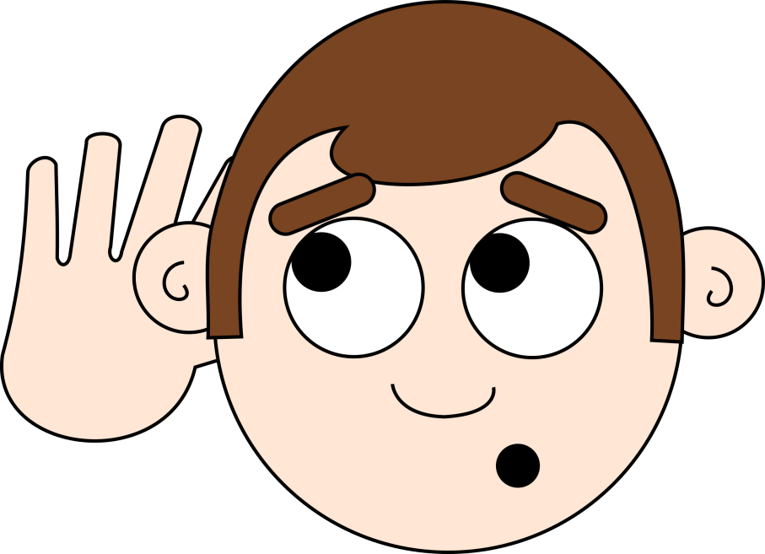
Escucha!
Listen!

Slide 5
Mira
Look!

Slide 6
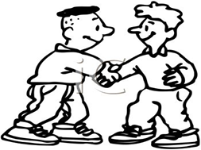
¿Cómo estás?
How are you?

Slide 7
Yo bien
I’m fine!

Slide 8
¡gracias!
Thank you!

Slide 9
hasta mañana
See you tomorrow!

